Slide 1
HERRAMIENTAS PARA IMPLEMENTAR LA EVALUACIÓN TELEMÁTICA

Slide 3
TICs:
Más completas
Más flexibles
Continuas
Ajustadas a los diferentes ritmos de aprendizaje…
… obligados por una imperiosa necesidad

Slide 4
Multitud de herramientas de teletrabajo
Multitud de plataformas de vídeo
Multitud de herramientas de evaluación telemática
Notes:
Nunca nada hizo avanzar tan rápidamente a las telecomunicaciones como la COVID

Slide 5
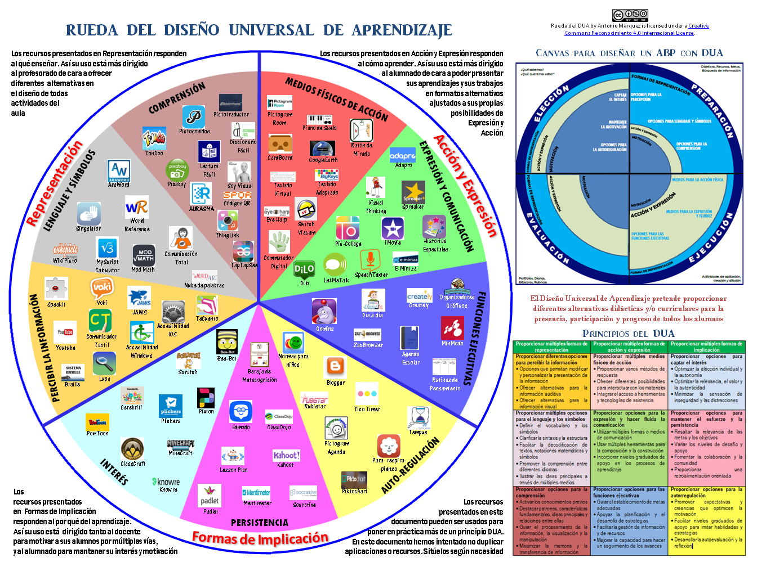

Slide 6
Socrative
Quizizz
Kahoot!
Google Forms
Edmodo
Quizalize
Microsoft Forms
Teams
Additio
iDoceo
Herramientas para la evaluación telemática
Cuaderno del profesor digital

Slide 7
Otros
Genially
Microsoft To Do
Padlet
Canva
LinkReader
Herramientas para mejorar la enseñanza a distancia
y/o proyectos digitales

Slide 8
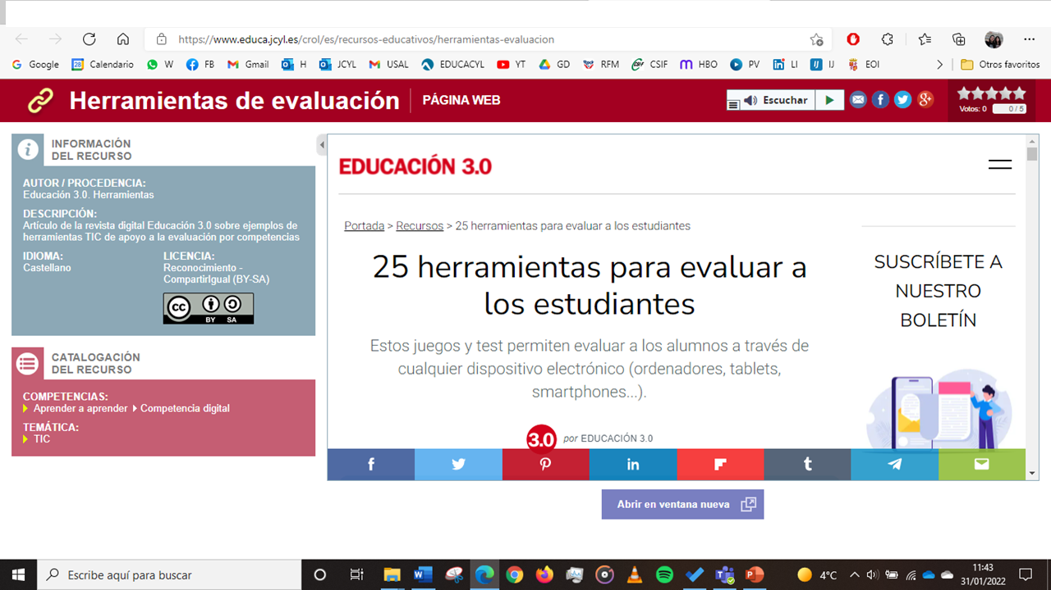

Slide 9
1. SOCRATIVE
App nacida en 2010 de la mano de un profesor del MIT que quería incluir los smartphones en la educación en vez de luchar contra su uso en el aula
La aplicación es un gestor de la participación de los estudiantes en el aula en tiempo real; disponible para todas las plataformas

Slide 10
1. SOCRATIVE
El único requisito para crear una cuenta es tener una dirección de correo electrónico
El docente debe crearse una cuenta mientras que los alumnos se unen a sus clases sin necesidad de crearla
Para aquellos que crean que van a darle mucho uso existen planes premium de pago que incluyen mejores prestaciones

Slide 11
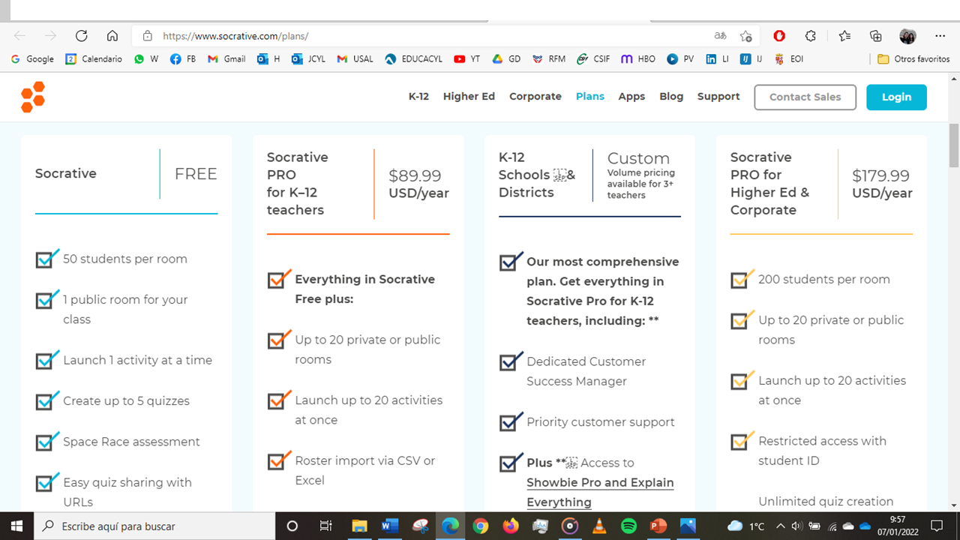

Slide 12
1. SOCRATIVE
Esta aplicación dispone de diferentes opciones de evaluación:
Quiz: un cuestionario estándar
Space race: cuestionario con límite de tiempo
Exit ticket: cuestionario con ránking de resultados
El profesor puede seguir en directo y revisarlos posteriormente en los reportes que almacena la aplicación
Las preguntas que se incluyen son de respuesta múltiple, verdadero o falso y pregunta corta

Slide 13
1. SOCRATIVE
Socrative permite:
Feedback instantáneo: permite conocer en pocos segundos cómo está yendo la clase ya sea física o virtual
Evaluación previa: los cuestionarios pueden ser utilizados antes de clase para conocer de dónde se parte, entender si los estudiantes han revisado algún material y lo han entendido, etc
Evaluación continua: Socrative permite conocer de forma reiterada a lo largo de la clase o del curso los conocimientos de la clase
Motivación: el uso de estos dispositivos que usa de manera habitual el alumnado facilita la motivación extra para responder.
Participación: compartir en la aplicación favorece que todos puedan tener accesible la participación, sea cual sea sus capacidades de comunicación

Slide 14
1. SOCRATIVE
Socrative se utiliza de manera regular en el aula por multitud de docentes. Algunos de los usos son:
¿qué sabemos de…?: se puede realizar un quiz inicial para conocer qué saben los estudiantes del tema en el que van a trabajar ese día.
#hoyheaprendido: finalizar con una pregunta corta donde cuenten qué han aprendido.
Compresión lectora: las preguntas de verdadero o falso pueden servir para evaluar la compresión lectora del enunciado, no solo un conocimiento concreto.
Opinión y debate: a través de preguntas breves los estudiantes pueden expresar su opinión ante un tema de debate, pero también como ejercicio de ensayo o comentario de texto.
Desarrollo de identidad digital: utilizar una herramienta como Socrative donde los estudiantes participan en grupo permite trabajar la identidad digital, el respeto a los demás en los comentarios, la privacidad, uso responsable del anonimato, etc.
Ranking para hacer…: en el aula pueden existir tareas para realizar en grupo, por lo que los ranking pueden ser utilizados como motivación o enganche para que puedan esforzarse y realizar cada tarea.
Cambio de roles: ¿y si cada día es un estudiante quien pregunta al resto? Puede ser una herramienta extra de responsabilidad, para el alumno que ejerce de docente, y de respeto para el resto de los estudiantes.

Slide 15
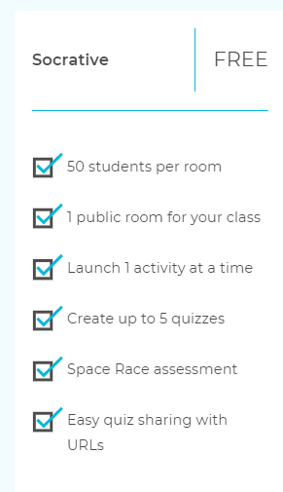
1. SOCRATIVE
El feedback inmediato, la participación y la evaluación continua son tres elementos clave de Socrative que permiten de manera sencilla y gratuita conocer más a los estudiantes

Slide 16
2. QUIZIZZ
Es una herramienta de gamificación que permite evaluar a los estudiantes mientras se divierten
Similar a Kahoot
Plataforma colaborativa, puedes usar pruebas previamente creadas y compartir las que tú crees

Slide 17
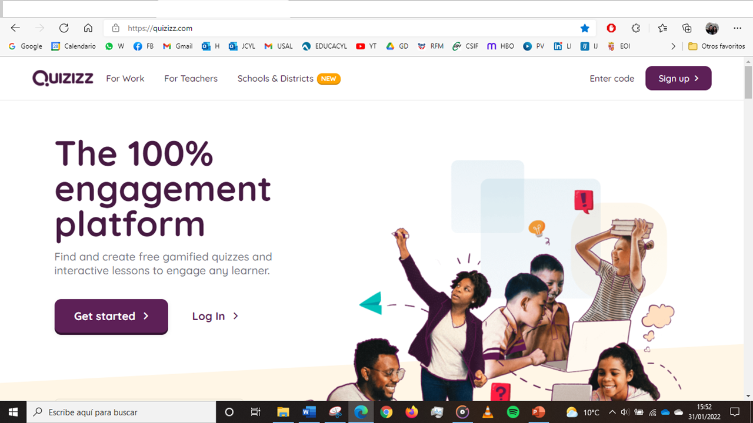

Slide 18
2. QUIZIZZ
Registro con una cuenta de correo
5 tipos de cuestionarios disponibles:
Respuesta múltiple: una única respuesta es la correcta.
Casilla de verificación: el estudiante tiene que marcar varias opciones que se consideran correctas.
Completar el espacio ‘en blanco’: el alumnado tiene que escribir la respuesta en el espacio habilitado para ello. Permite un máximo de 160 caracteres.
Respuesta ‘abierta’: habilitada para un máximo de 1.000 caracteres, estas respuestas no se califican y resultan útiles para responder a una pregunta en la que se necesita que el estudiante desarrolle y argumente la respuesta.
Encuesta: se puede configurar para que el estudiante solo marque una opción o varias. Con ellas se pueden conocer los gustos del alumnado sobre un tema determinado (literatura, cine…)

Slide 19
2. QUIZIZZ
Permite dos modalidades de trabajo:
‘En directo’: los estudiantes juegan en tiempo real ofreciendo la posibilidad de jugar en ‘clásico’, con el que el alumnado progresa a su propio ritmo y el docente puede ver los resultados en el momento; o ‘a ritmo del instructor’, con el que el docente puede controlar el ritmo para que todos avancen juntos en cada una de las preguntas.
Como tarea: son pruebas creadas para que el estudiante las haga en casa, con una fecha y hora de entrega. En este caso, los resultados de la prueba los recibe el docente.

Slide 20
2. QUIZIZZ
Además de crear cuestionarios desde cero, la aplicación tiene también otras funcionalidades:
Encuentra una prueba: en este apartado, el docente puede buscar directamente cuestionarios o pruebas ya existentes en la plataforma, pudiéndolos adaptar al contenido de la materia y el nivel educativo de los estudiantes.
Colecciones: todas las pruebas se pueden organizar por colecciones, así es más sencillo visualizar todos los cuestionarios de una ojeada.
Informes: ofrece todos los resultados en tiempo real del alumnado (respuestas correctas e incorrectas o el tiempo que han empleado en cada una de ellas, entre otras cuestiones). De este modo, se puede reforzar el contenido que más se falle, por ejemplo.
Creación de memes: es una manera de personalizar las pruebas con ‘memes’ divertidos cuando el alumnado acierta o falla.

Slide 21
3. KAHOOT!
Consta de dos accesos diferenciados: uno para profesores, donde generan los cuestionarios, y otro para alumnos, donde solo pueden acceder con las claves generadas por el profesor para realizar las actividades
Además de emplear colecciones de preguntas y respuestas ya creadas, esta herramienta de gamificación contempla la posibilidad de crear cuestionarios personalizados en los que el propio docente puede incluir las preguntas más adecuadas para su grupo de alumnos

Slide 22
3. KAHOOT!
Yolanda Nieves de la Vega señala en su libro “El ágora de la neuroeducación” que el uso de herramientas como Kahoot produce placer y satisfacción; estimula la curiosidad; alimenta el afán de superación, de reto y la autoconfianza; supone una oportunidad de expresar los sentimientos; favorece la interiorización de pautas y normas de comportamiento social; y por último, estimula el desarrollo de funciones físicas, psíquicas, afectivas y sociales.

Slide 23
3. KAHOOT!
Kahoot permite obtener una serie de beneficios:
Fomentar el aprendizaje cooperativo
Los estudiantes toman una actitud más participativa
Herramienta adecuada para comprobar los conocimientos previos o si se ha entendido un tema trabajado en clase
El feedback se obtiene de forma inmediata, facilitando el análisis de los resultados por parte del docente

Slide 24
3. KAHOOT!
Algunas recomendaciones y trucos para crear un buen Kahoot son:
Empleo de la herramienta como refuerzo
Versatilidad
20 preguntas como máximo
Uso de los recursos multimedia que permite insertar
Comunidad

Slide 25
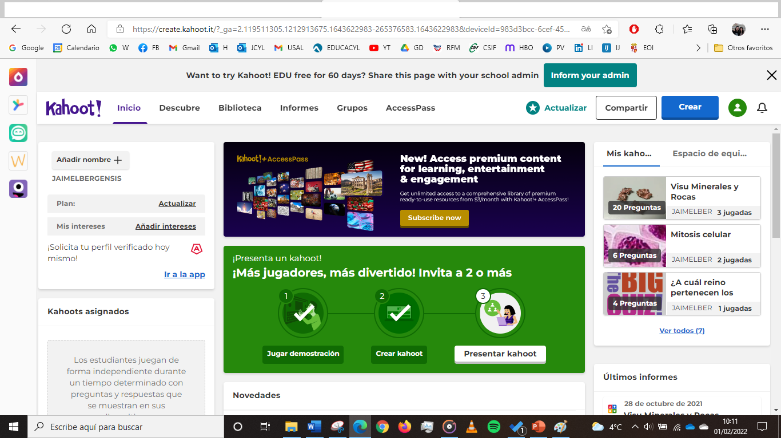

Slide 26
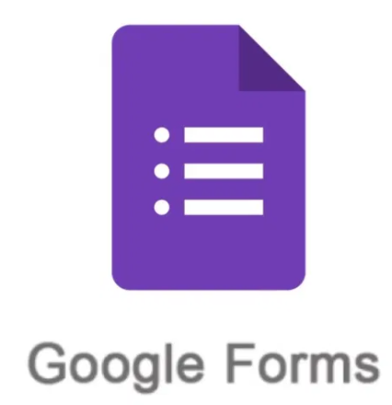
4. Google Forms
Es una aplicación de Google diseñada para la creación encuestas y formularios
Recolecta información y permite interpretarla rápidamente
En seguida se vieron sus aplicaciones para educación y se adaptaron para ser usada como herramienta de evaluación

Slide 27
4. Google Forms
Necesaria para poder usar todo su potencial una cuenta Gmail
Se empieza generando un formulario/cuestionario básico para ir incluyendo sus múltiples posibilidad para innovar y hacer más atractivos los cuestionarios
Pueden estar en Drive, disponibles para cualquier lugar

Slide 28
4. Google Forms
La aplicación ofrece diferentes tipos de preguntas para hacer; empezando por señalar si son obligatorias o no de contestar para poder enviar el formulario
Dentro de las modalidades de preguntas encontramos:
Respuesta corta
Respuesta larga
Múltiple respuesta
Casillas de verificación
Lista desplegable
Escala
Cuadrícula
Subida de archivos por los encuestados

Slide 29
4. Google Forms
Además de usar distintos tipos de pregunta, Forms ofrece múltiples elementos que permiten potenciar la herramienta:
Dividir en secciones
Organiza la encuesta y la vuelve más clara.
La fragmentación de la información ayuda a alumnos con dificultades lectoras.
Muestra el progreso motivando a quién responde la encuesta.
Hacer preguntas obligatorias
Ayuda a que no se envíe por accidente la encuesta sin terminar.
Colabora con el hábito de revisión de lo realizado (en particular en los grados más chicos)
Permite al docente garantizar que ciertas preguntas sean respondidas por todos los estudiantes.

Slide 30
4. Google Forms
Además de usar distintos tipos de pregunta, Forms ofrece múltiples elementos que permiten potenciar la herramienta:
Usar imágenes
Está habilitado en todos los tipos de pregunta.
Se pueden cargar tanto en el enunciado como en las opciones.
Permite buscar imágenes en la web directamente desde el formulario.
Permite usar una imagen para cada opción en las preguntas de opciones múltiples.
Ayuda a los alumnos que no están alfabetizados.
Crear pruebas adaptables y personalizadas

Slide 31
4. Google Forms
Además de usar distintos tipos de pregunta, Forms ofrece múltiples elementos que permiten potenciar la herramienta:
Incluir videos
Pueden usarse como disparador de una consigna: ilustrar una problemática, plantear un debate, etc.
Permiten incluir explicaciones orientadoras sobre algún tema.
Sirven para reemplazar los audios cuando un alumno tiene dificultades lectoras o requiere de explicaciones extra. (Se precisan auriculares si son varios alumnos)
Ayudan a los alumnos que no están alfabetizados.

Slide 32
4. Google Forms
Además de usar distintos tipos de pregunta, Forms ofrece múltiples elementos que permiten potenciar la herramienta:
Calificar y ofrecer feedback a los alumnos
Para usar este recurso es necesario convertir el formulario en un test de autoevaluación. Para ver cómo hacerlo consultar: Crear y evaluar un test
Genera instancias de medición que comunican con claridad el avance de cada alumno y el logro de los objetivos propuestos.
Permite asignar puntaje a las preguntas y calificar el test.
Permite dar feedback personalizado a los alumnos.
Reduce los tiempos de corrección sin perder calidad en la devolución.
Estas características posibilitan generar instancias de medición más periódicas teniendo un seguimiento en tiempo real del grupo y de cada alumno.

Slide 33
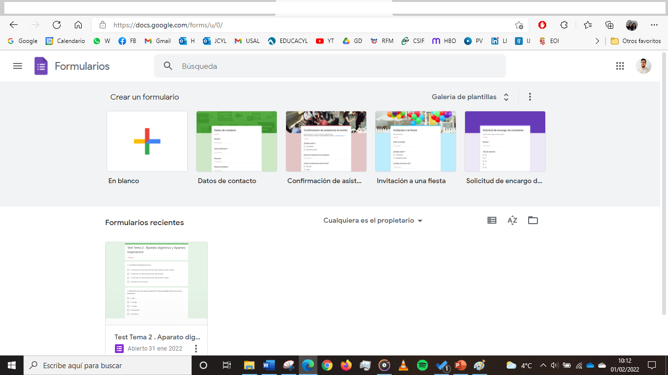

Slide 34
5. Microsoft Teams
Crear grupos personalizados, dar clase por videoconferencia, asignar tareas, preguntar dudas al profesor
En estos días los centros escolares se han visto obligados a replantearse en muy poco tiempo la forma de mantener las clases y reuniones.
Si bien existen multitud de programas para hacer videoconferencias, y multitud de plataformas de organización del trabajo, en Teams encontramos la combinación de ambas cosas, con lo que los estudiantes tienen en un solo lugar todo lo que necesitan para su correcto aprendizaje.

Slide 35
5. Microsoft Teams
El poder asignar tareas a cada clase, grupo de estudiantes, o alumnos individuales, y la facilidad que supone para ellos realizar y devolver la tarea al docente le dan a Teams un valor añadido que otras plataformas de videoconferencias no tienen. Además, compartir páginas web o aplicaciones dentro de cada grupo también ayuda mucho a que los alumnos se pierdan menos.
En resumen, con esta herramienta pueden mirar y hacer sus tareas, hablar con los compañeros, preguntar dudas al profesor, ver o asistir a sus clases, leer los recursos adicionales, etc.
Añado, la capacidad de integrar otras aplicaciones en esta propia interfaz

Slide 36
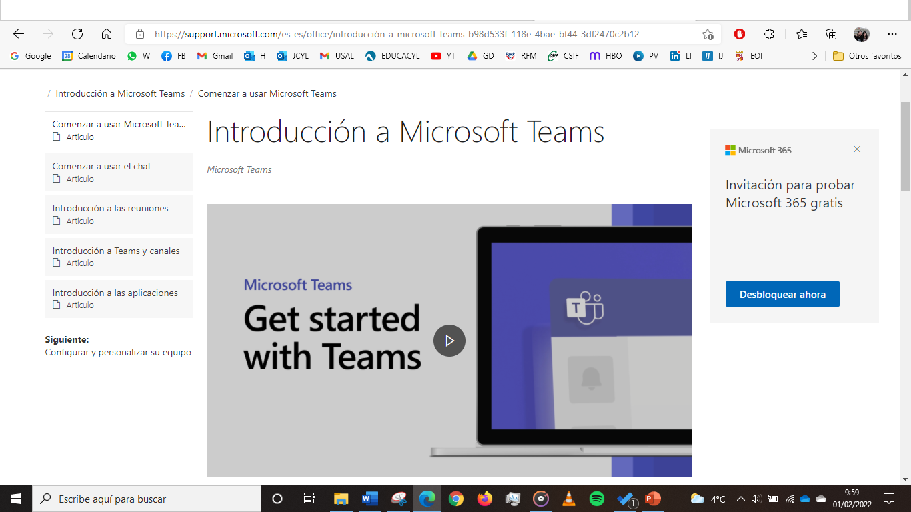

Slide 37
5. Microsoft Forms
Use Microsoft Forms para evaluar a los alumnos, recopilar comentarios de los padres y colaborar con otros profesores.
Cree encuestas, cuestionarios y sondeos, y vea fácilmente los resultados a medida que los reciba.
Comparta cuestionarios con los alumnos con cualquier explorador web, incluso en dispositivos móviles.
Cree las evaluaciones de formación con bifurcación.
Use los análisis integrados para evaluar los resultados del cuestionario de los alumnos.
Cree evaluaciones de equipo compartiendo un borrador de cuestionario con otros profesores.
Exporte datos, como los resultados de cuestionarios, a Excel para realizar análisis adicionales o asignar notas.

Slide 38
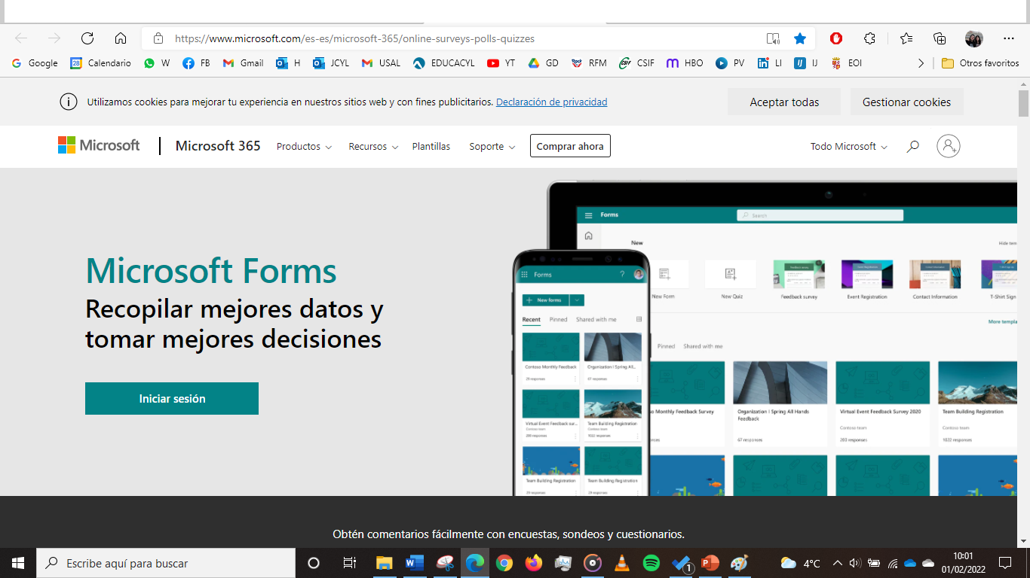
º

Slide 39
6. Edmodo
Una de las plataformas de aprendizaje más conocidas del mundo: crear clases virtuales en las que los alumnos participen, colaboren y dialoguen, todo a través de un mero navegador
Edmodo es la plataforma de educación líder en el mundo permitiendo de forma completamente gratuita la gestión de aulas y grupos de trabajo. Y lo mejor de todo: tanto profesores como alumnos y también padres pueden formar parte de ella

Slide 40
6. Edmodo
A efectos prácticos con Edmodo puedes conseguir una experiencia parecida a la proporcionada por Facebook, pero en la que el profesor es quien lleva la batuta del aula virtual. Es precisamente el profesor quien puede crear en Edmodo en el aula virtual que desee.
Cada alumno tiene sus aulas virtuales en su perfil, llamadas grupos, que funcionan de modo independiente las unas con las otras. Y en cada una de ellas se incluye un muro en el que compartir la información, comentarios para cada uno de los mensajes… y mucho más.

Slide 41
6. Edmodo
Hay que reconocer que muchos padres quieren estar informados al día de lo que hacen sus hijos en clase, y esta realidad puede ser posible en Edmodo. Los padres tienen perfil propio
Los padres registrados pueden comprobar el progreso de los estudiantes a su cargo, de forma que pueden comprobar información relativa a ellos: noticias del profesor, actividad de estudiante, discusiones, notas o mensajes directos entre hijo/a y profesores, todo en tu pantalla.
Desde el punto de vista del profesor esta herramienta es ideal para poder comunicarse directamente con los padres

Slide 42
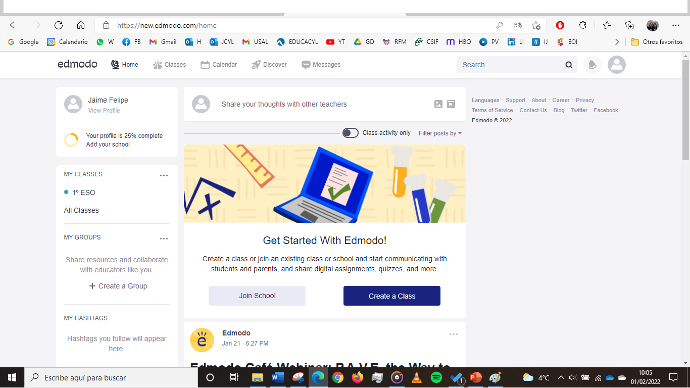

Slide 43
7. Quizalize
Desde sus PCs o dispositivos móviles, esta solución habilita la creación de exámenes online desde cero, o tomando alguno creado por terceros, con las preguntas que los alumnos deben responder (en el aula o en casa)
El docente puede seguir el proceso en tiempo real a través del Panel del Profesor, entregando puntos a los estudiantes que responden correctamente las preguntas en primer lugar. La puntuación total se entrega cuando todos los participantes hayan concluido.

Slide 44
7. Quizalize
Quizalize es una aplicación en línea que le permite a los docentes tener acceso a evaluaciones didácticas y a crear las suyas de forma instantánea para que sus estudiantes puedan practicar cualquier tema en cualquier dispositivo de forma gratuita.
Los estudiantes pueden hacer la prueba en cualquier dispositivo – ordenador, tableta o teléfono inteligente -con un navegador, sin necesidad de bajar programas o aplicaciones. El juego puede ser simultáneo en clase o para resolver de tarea, según prefiera el profesor.
Usando Quizalize en clase permite a los docentes identificar en tiempo real cuales son los estudiantes que necesitan ayuda y en que precisamente.

Slide 45
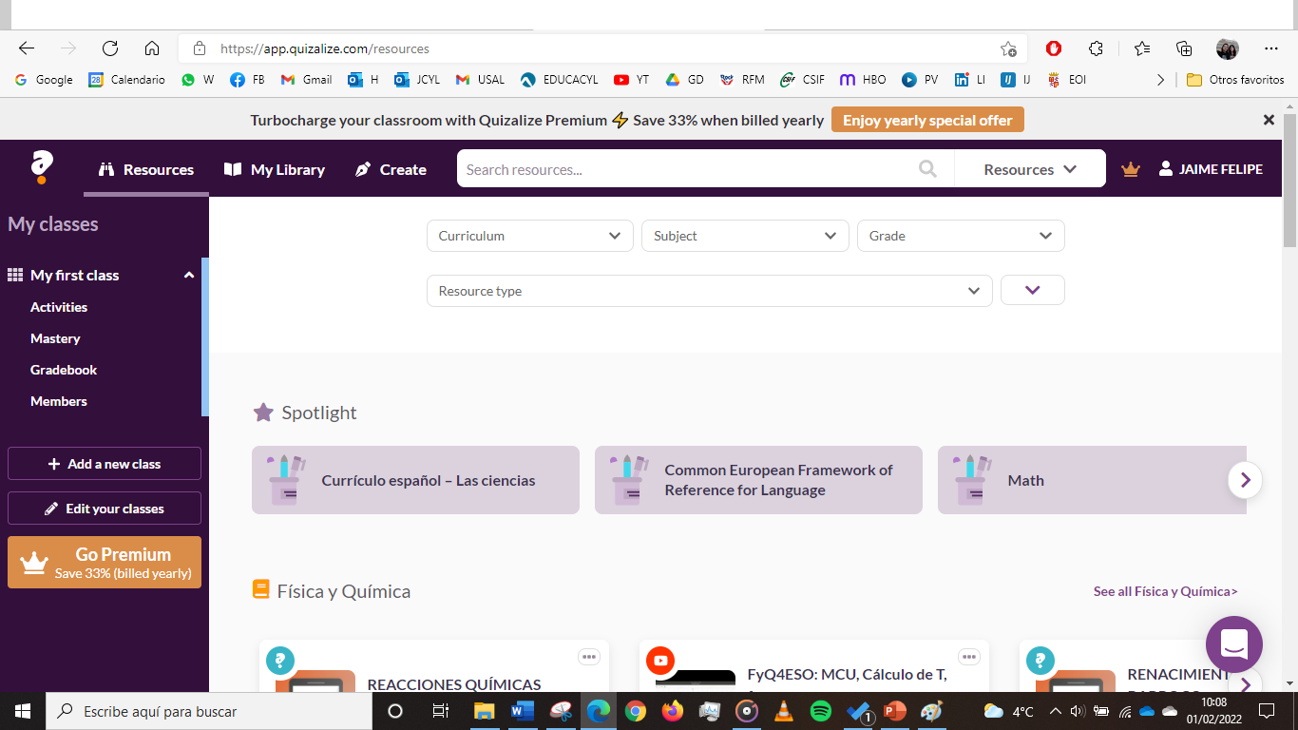

Slide 46
8. Additio
Additio App es una aplicación que permite a los profesores planificar el curso escolar, controlar la asistencia de sus alumnos y llevar el seguimiento de sus notas
En cuanto a las evaluaciones, la app cuenta con múltiples recursos desde positivos y negativos, hasta rúbricas y cálculos basados en la asistencia. La plataforma también es capaz de crear informes y estadísticas con gráficos, tablas y anotaciones, así como puede obtener las notas medias mediante columnas de cálculo y un generador de fórmulas.

Slide 47
8. Additio
Es posible importar el listado de alumnos desde los sistemas de gestión autonómicos educativos de cada comunidad. De esta manera, se puede crear diferentes planos para cada clase y visualizar la fotografía y el nombre de los alumnos
El sistema permite también distribuir libremente los alumnos en el aula, crear grupos de trabajo y elegir a un estudiante al azar gracias a la opción ‘varita mágica’. Asimismo, se pueden adjuntar imágenes y documentos para trabajar en el aula y contactar con los alumnos y con sus padres por email

Slide 48
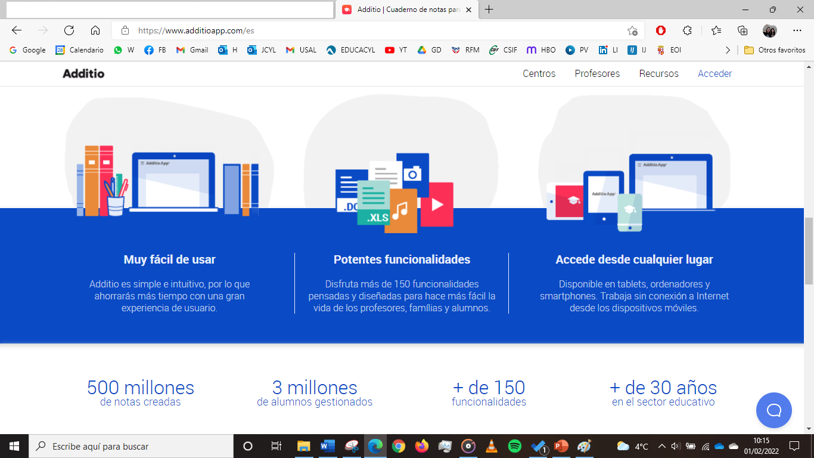

Slide 49
9. iDoceo
Esta es una de las apps indispensables para los profesores que utilicen el iPad en sus clases
iDoceo es un cuaderno de notas muy potente que reúne todos los datos y anotaciones que se realizan de forma habitual en las diferentes asignaturas: registro de asistencia, resultados de pruebas y exámenes, dónde se sienta cada alumno con una foto para poder identificarles…
También incluye un horario y un diario. De esta forma, se puede llevar un control absoluto de las clases, materias y alumnos, visualizándolos por periodos (trimestres, cuatrimestres…) o filtrando la información por estudiantes. Así, durante una tutoría o una reunión con sus padres se puede mostrar toda su información sin comprometer la de los demás alumnos, y es más fácil ver su progreso real

Slide 50
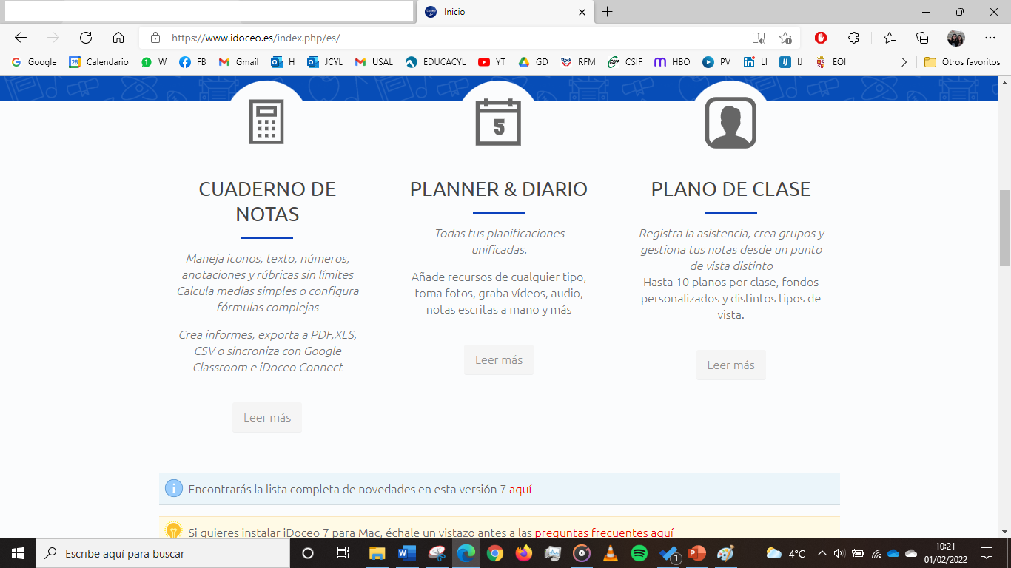

Slide 51
10. Plickers
Plickers genera un código QR para cada participante dado de alta (en realidad un número que corresponderá con el de la lista de la clase), y cuya “tarjeta” impresa, según sea su posición (cada lado indica una alternativa A-B-C-D, así como cada cara SÍ/NO), puede leer la cámara.
Así, ante cada pregunta, el alumno pone la tarjeta en una posición, el profesor las escanea, y la aplicación le da los resultados. Esto permite llevar un control instantáneo del progreso de alumno de manera individual y de la clase en conjunto.

Slide 52
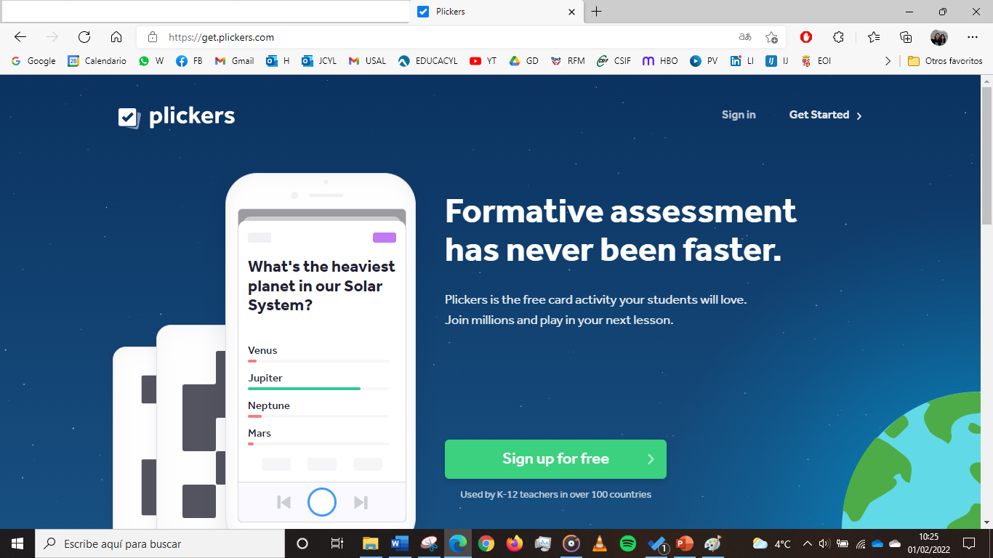

Slide 53
11. Detectores de plagio
Destacan 12 programas gratis para detectar plagios en textos. Sin embargo, este tipo de soluciones suele ser siempre de pagos, aunque existen algunas alternativas que te permiten analizar trabajos de forma gratuita
Puede que muchas de estas alternativas no se puedan comparar en opciones y potencia a las soluciones de pago, pero la mayoría de ellas pueden ayudar a los profesores a detectar plagios en los trabajos de sus alumnos, aunque sea con ciertos límites en la amplitud de los trabajos o en el número de revisiones que se pueden hacer sin tener que pasar por caja.

Slide 54
11. Detectores de plagio
1. Plag.es
2. Viper
3.WCopyfind
4. Dupli Checker
5. PlagTracker
6. Copyleaks
7. Paper Rate
8. Quetext Plagiarism Checker
9. Plagiarisma
10. Edubirdie
11. Plagiarism Detector
12. Plagius

Slide 55
12. Microsoft To Do
Una app de tareas es una enorme herramienta de la que nos podemos beneficiar si se utiliza correctamente. Un lugar donde depositar información para despejar la mente y poder organizarse correctamente.
Las razones para escoger Microsoft To Do como app de tareas son varias.
La principal de ellas es su simplicidad y cuidada interfaz que permite a cualquiera organizar una serie de listas de tareas pendientes en diferentes áreas y con sus respectivas subtareas si se requiere de ellas
La curva de aprendizaje de To Do es mínima, por lo que es ideal para cualquiera persona que comience en el mundo de las apps de tareas y la organización personal

Slide 56
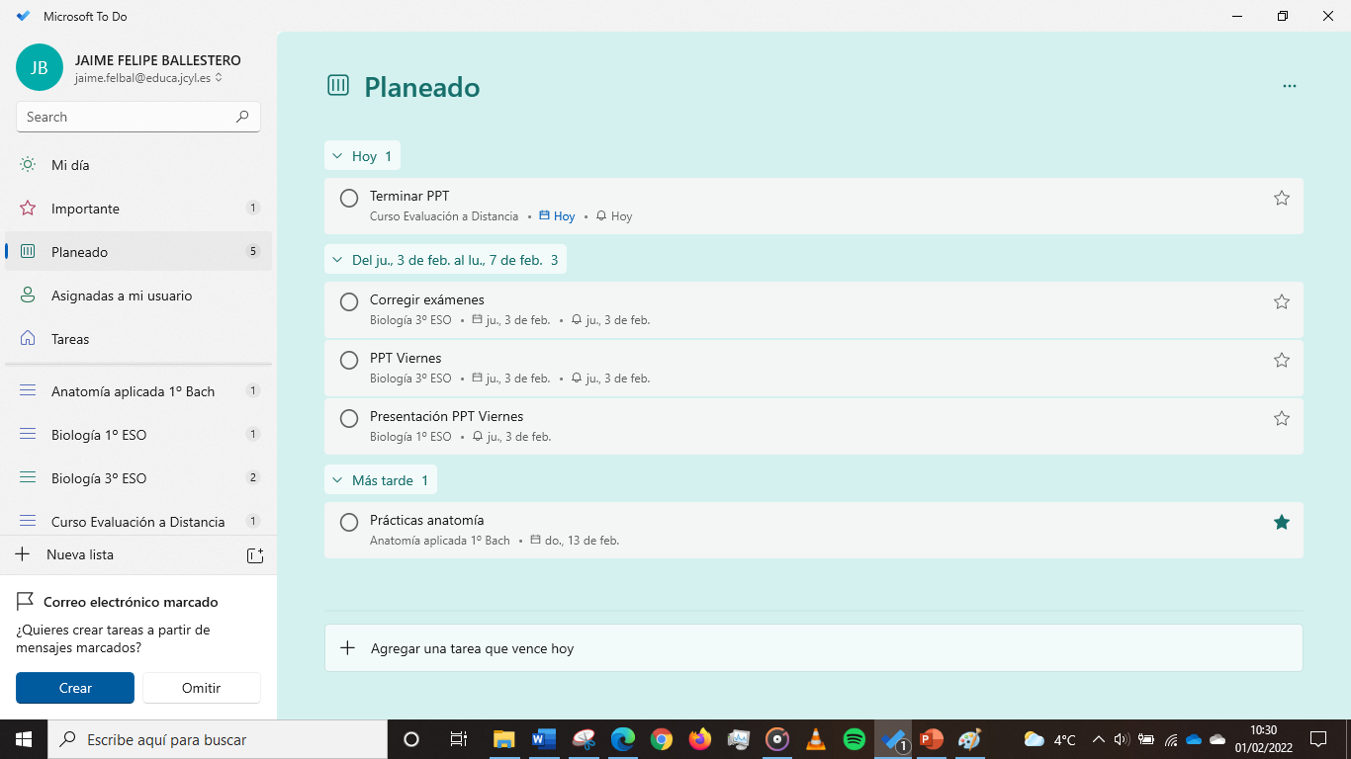

Slide 57
13. Otras
Padlet: es una plataforma digital que permite crear murales colaborativos, ofreciendo la posibilidad de construir espacios donde se pueden presentar recursos multimedia, ya sea videos, audio, fotos o documentos. Estos recursos se agregan como notas adhesivas, como si fuesen “post-its”.

Slide 58
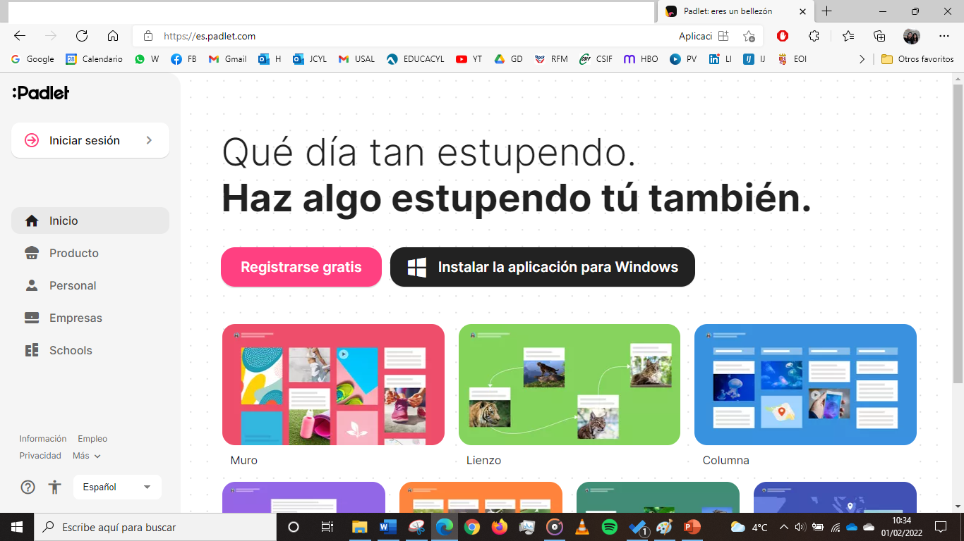

Slide 59
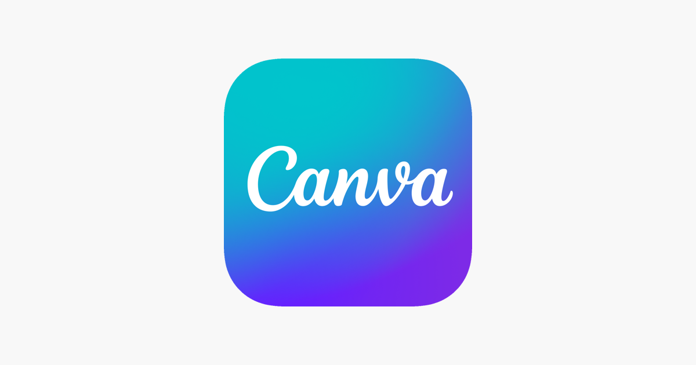
13. Otras
Canva: es una web de diseño gráfico y composición de imágenes para la comunicación fundada en 2012, y que ofrece herramientas online para crear tus propios diseños

Slide 60
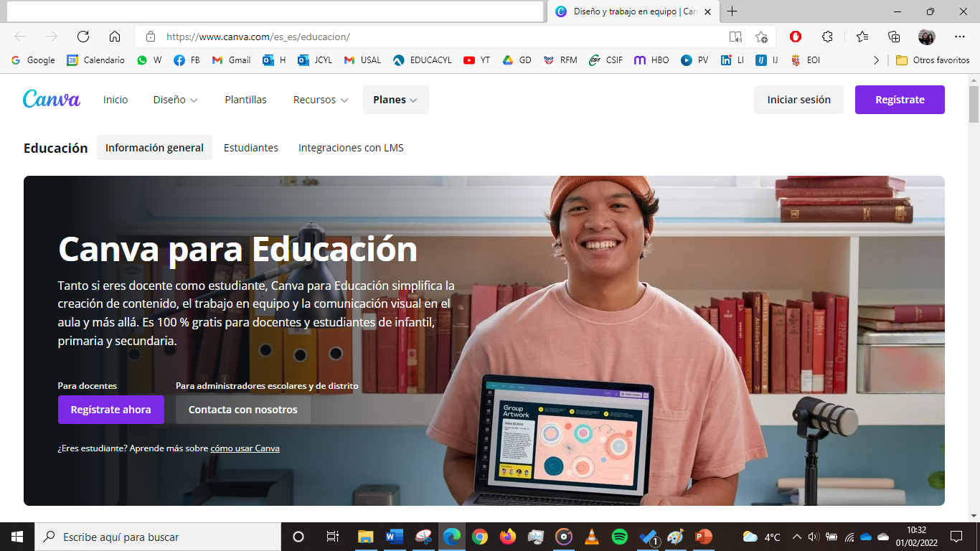

Slide 61
13. Otras
LinkReader: es una App gratuita que transforma el contenido físico en experiencias digitales. Inicie interacciones dinámicas escaneando fotos, embalajes, folletos o cualquier otro contenido designado con el icono de las App, así como códigos QR.

Slide 62
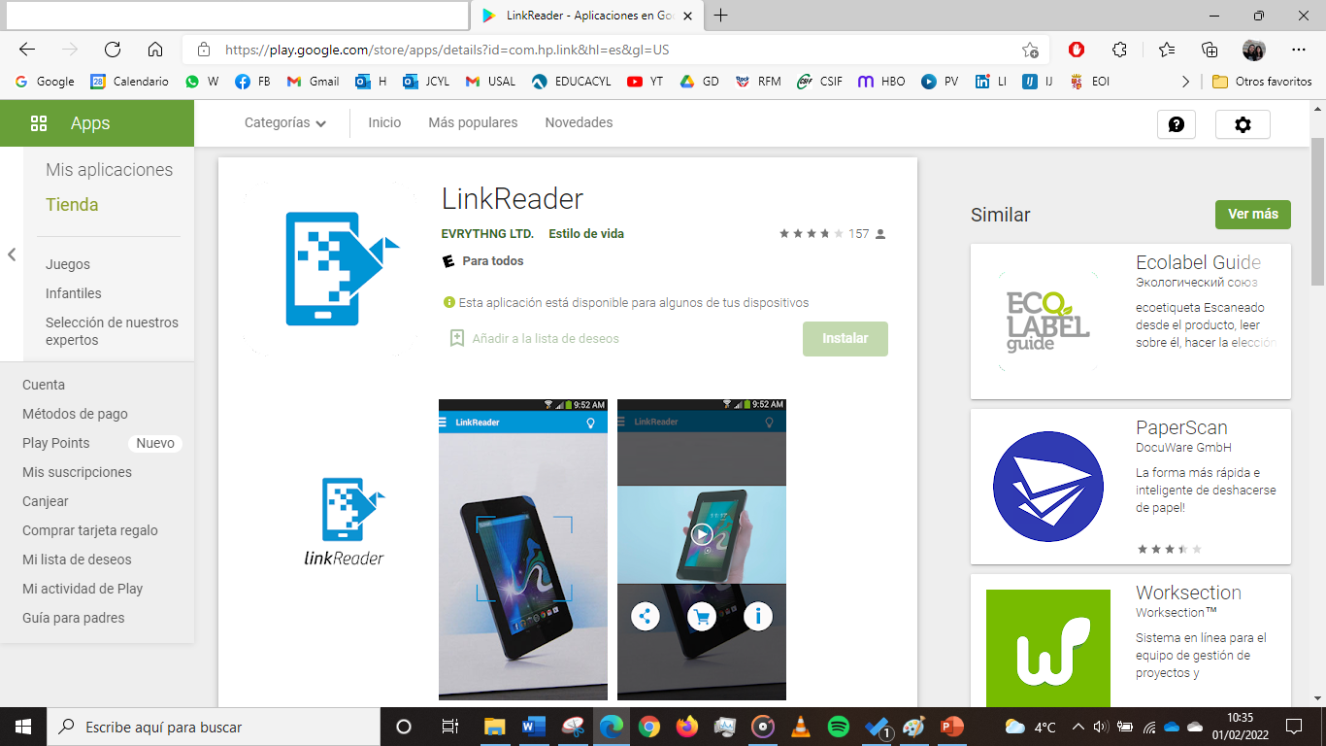

Slide 63
13. Otras
Genially: motivar no siempre es fácil. Genially es la herramienta que usan los centros educativos para enseñar y aprender con contenidos interactivos. La transformación digital ya está aquí, para todas las etapas educativas y todos los estudiantes.

Slide 64
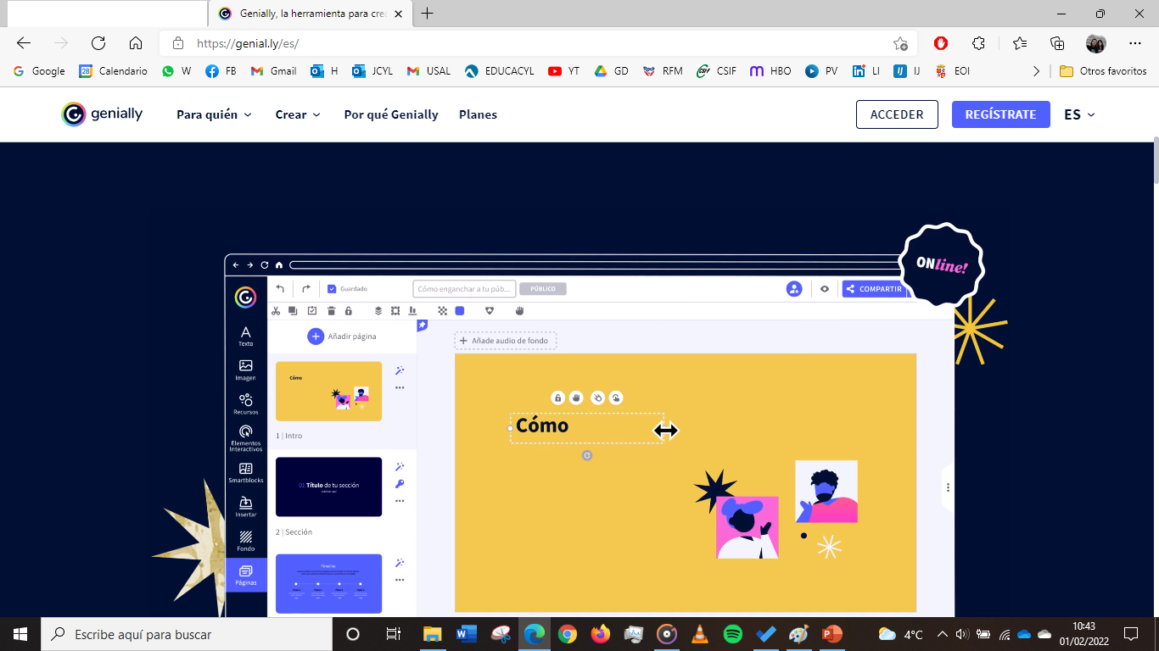

Slide 65
Bibliografía
- Portal de Educación de la Junta de Castilla y León - Herramientas de evaluación (jcyl.es)
🚀 Como utilizar [SOCRATIVE] Tutorial Español 2021 - YouTube
TALLER GRATUITO DE SOCRATIVE PARA DOCENTES - YouTube
TUTORIAL QUIZIZZ EN ESPAÑOL. - YouTube
QUIZIZZ TUTORIAL en ESPAÑOL 📚 Como USAR QUIZIZZ PARA PROFESORES 2022 - YouTube
Tutorial Quizizz para docentes súper fácil [Videos actualizados 2021 en la descripción] - YouTube
Kahoot!: qué es, para qué sirve y cómo funciona (xataka.com)
🚀Cómo Usar Kahoot |TUTORIAL En Español 2022 - YouTube
Kahoot!: trucos para mejorar su calidad en el aula | EDUCACIÓN 3.0 (educaciontrespuntocero.com)

Slide 66
Bibliografía
Formularios de Google: crea y analiza encuestas de forma gratuita
🟣 Cómo usar GOOGLE FORMS [ formularios paso a paso ] 📋 - YouTube
📊 Tutorial FORMULARIOS de Microsoft 365 (💯 completo) - YouTube
🚀Cómo Usar Edmodo | TUTORIAL EN ESPAÑOL - YouTube
7 plataformas que ayudan a plantear sistemas de eLearning y educación a distancia (xataka.com)
https://youtube.com/playlist?list=PLjat_vQW5qWqfzMpJuXf42gk0ukt-Uarg
https://youtube.com/playlist?list=PLjat_vQW5qWpLjjjk_HNo9ybhQRhkvpWA
Herramientas docentes: TUTORIAL Plickers - Bio[ESO]sfera - YouTube
11 programas gratis para que los profesores detecten plagios en los trabajos de los alumnos (xataka.com)
RWKhtt (microsoft.com)
To Do de Microsoft: 21 trucos y funciones para aprovechar al máximo al sustituto de Wunderlist (xataka.com)

